Slide 1
Agrément 2024 POR - Cheminement des usagers
Octobre 2024

Slide 4
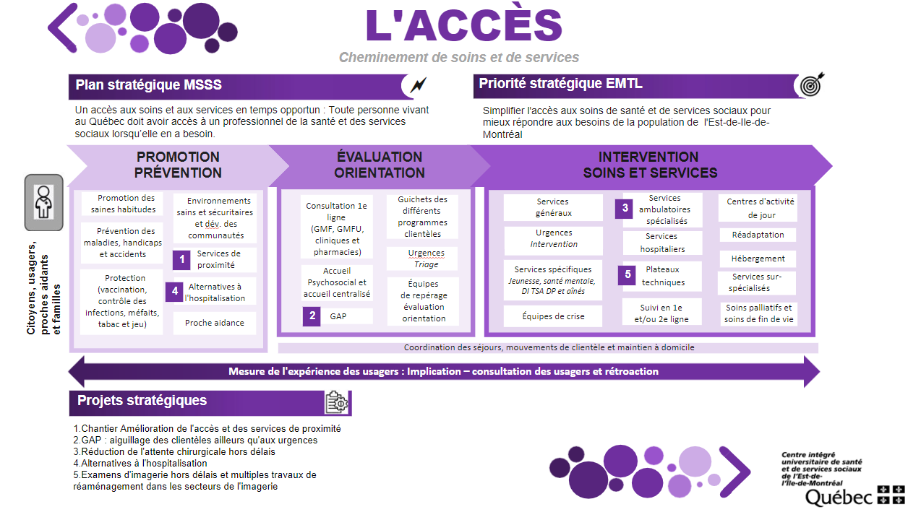
Stratégie Cheminement des usagers
Priorité organisationnelle suivie en salle de pilotage stratégique
Animée 1x par mois
Avec le PDG et l’ensemble des membres du CODIR
5 projets stratégiques pour opérationnaliser la stratégie de l’établissement
Notes:
Mettre à jour le contenu du smartsheet

Slide 5
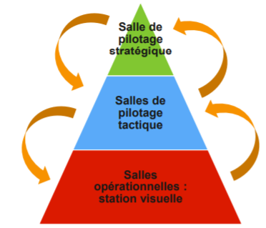
Stratégie Cheminement des usagers
Suivi des projets liés au cheminement des usagers via les salles de pilotage
Espace structuré pour établir une vision commune et une résolution de problèmes sur les priorités stratégiques et les projets
Gestion opérationnelle du cheminement des usagers via notre modèle de Centre de commandement - C4
Caucus opérationnels
Espace structuré multiniveaux
pour une coordination de trajectoires et une résolution de problèmes sur cet enjeu transversal prioritaire

Slide 6
Mandat du caucus NSA
Animé 1 x par semaine
Le caucus NSA est un espace opérationnel permettant de : ​
Réunir des acteurs clé multi directions et multiniveaux​
Mobiliser ces acteurs autour de l’amélioration de la fluidité de la trajectoire NSA
Avoir une vue macro du processus et des données de la trajectoire
Prendre des décisions éclairées collectivement à l’aide de données sur la manière d’améliorer la prestation et la gestion des soins et services dans l’ensemble de la trajectoire NSA
Conférer et collaborer étroitement dans la résolution d’obstacles opérationnels touchant la trajectoire NSA de manière à augmenter notre capacité d’agir
Améliorer la performance de la trajectoire afin d’atteindre les cibles

Slide 7
Mandat du caucus fluidité Santé physique
Animé 1 x par semaine à HMR
Le caucus fluidité Santé physique est un espace opérationnel permettant de : ​
Réunir des acteurs clé multi directions et multiniveaux​
Mobiliser ces acteurs autour de l’amélioration de la fluidité de la trajectoire hospitalière
Avoir une vue macro du processus et des données de la trajectoire
Prendre des décisions éclairées collectivement et à l’aide de données sur la manière d’améliorer la prestation et la gestion des soins et services dans l’ensemble de la trajectoire hospitalière
Conférer et collaborer étroitement dans la résolution d’obstacles opérationnels touchant la trajectoire hospitalière de manière à augmenter notre capacité d’agir
Animé 1 x par semaine à HSCO

Slide 8
La PPCC au cœur du cheminement de l’usager
Cheminement de l'usager
Ce caucus vient soutenir la PPCC comme support clinique pour les cas plus complexes et dénouer les enjeux
Permettre d'avoir une vision plus macro pour la priorisation, le besoin de renfort, l'échange de dossiers
Renforcer la PPCC sur les unités
Le caucus Fluidité est le lieu d'escalade des enjeux identifiés dans les caucus PPCC

Slide 9
Autres instances de suivi opérationnel
Arrivée du patient à l’urgence
Triage
Attribution d’un lit
Arrivée du patient sur l’unité
Congé du patient
Traitement
Demande d’admission
Évaluation
Traitement et examens
Stabilisation
Prise en charge post-hospit.
Investigation
Rencontres avec le CIUSSS du NORD
Mardi-jeudi
Chef TS
Rencontres avec le CIUSSS Centre-Sud
Mardi
Chef SAD-CH, SAC
HMR
HSCO
PPCC Urgence
Rencontre de gestion des lits
Caucus Fluidité SP
(Coordos+chefs)
Rencontre de cogestion médicale (Fluidité HSCO)
(Coordos+cogestionnaires méd)
1 x par jour
1 x par jour (HMR-HSCO)
Rapports d’état (5x / jour / site)
1 x par semaine HMR
1 x par semaine HSCO
1 x aux 6 semaines
Caucus NSA
(D+coordo)
Instances existantes
Caucus PPCC
(sur l’unité ; AIC + professionnels, parfois chef d’unité)
Rencontres de planification des congés – unités chirurgie
(AIC, MD, chef au besoin)
1 x par semaine
1-2 x par semaine
1 x par jour
Comité d’amélioration PPCC
(chefs et coordo)
1 x par mois
Notes:
Valider si on doit ajouter des instances

Slide 10
Différents protocoles pour gérer efficacement
Niveau hiérarchique | Documents structurants
Stratégique | POL- 040 Cheminement des usagers en milieu hospitalier de soins de courte durée Plan de surcapacité
Tactique | PRO – 112 Cheminement des usagers en milieu hospitalier de santé mentale de soins de courte durée PRO-023 Cheminement des usagers en milieu hospitalier de soins de courte durée
Opérationnel | Cartographie et napperon du modèle PPCC Protocoles plus opérationnels de certaines trajectoires: AVC Oncologie Dialyse Chirurgie SIA CDJ MDJ Endoscopie
Notes:
Ajouter les liens manquants
Valider quels protocoles opérationnels ont met
Mettre à jour la POL 040 et PRO 023

Slide 11
Exemples de cibles du cheminement des usagers
Notes:
Valider avec Lyne si les cibles sont toujours les bonnes

Slide 12
Performance du cheminement des usagers
Différents PowerBI sont utilisés quotidiennement pour suivre et gérer le cheminement des usagers : https://intranetcemtl.cemtl.rtss.qc.ca/index.php?id=3542
Les principaux indicateurs suivis sont:
DMS sur civière à l’urgence
Délai de prise en charge (PEC) à l’urgence
DMS par disciplines ou unités et par DRG
Chirurgies hors délais (oncologiques et plus d’un an)
Délais d’attente en imagerie
Taux de NSA et hors délais
Délais d’accès en santé mentale
Délais du GAP
…
Notes:
Rendre plus spécifiques certains des indicateurs

Slide 13
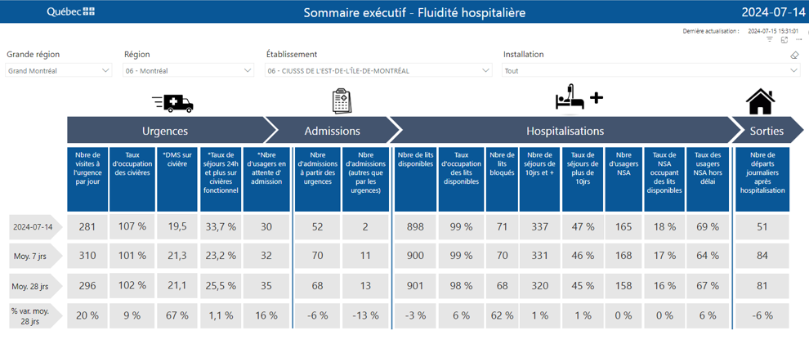
Tableau de bord MSSS

Slide 14
Préparons-nous !
Cheminement des usagers
Comment identifiez-vous les cibles à atteindre liées au cheminement ? Que faites-vous pour les atteindre ?
Comment assurez-vous la cohérence entre le cheminement et les plans opérationnels ?
Comment êtes-vous informés des progrès réalisés en lien avec la stratégie de cheminement ?
Comment établissez-vous la stratégie de cheminement de l'usager ? Comment vous assurez-vous que le celle-ci est alignée avec les priorités organisationnelles et les besoins du territoire?
Quelles stratégies avez-vous mises en place pour assurer la continuité du parcours de soins ? Comment gérez-vous les points de transition ?
Quelle place accordez-vous aux différentes parties prenantes dans la conception, la révision et l'application du cheminement de l'usager ?
Exemples de réponses
Contenu suite à l’atelier 3 de la réflexion stratégique Animation en salle de pilotage stratégique et C4 Portefeuille de projets stratégiques Mise en place du C4 et des caucus Animation des caucus fluidité, caucus NSA, rencontres de gestion des lits, etc. Plan de communication pour les alternatives à l’urgence Plan de surcapacité Napperon PPCC Rencontre d’amélioration PPCC Utilisation de l’outil web PPCC Protocoles opérationnels de certaines trajectoires (AVC, oncologie, dialyse, chirurgie, SIA, CDJ, MDJ, endoscopie) SVO PowerBI Redditions de compte avec le MSSS

Slide 15
Merci ! Questions?

